Slide 1
Silnik indukcyjny
Aby zmienić kierunek wirowania wirnika silnika indukcyjnego należy zmienić kierunek wirowania pola magnetycznego w maszynie.
Zmianę kierunku wirowania pola uzyskuje się zmieniając kolejność faz w sieci zasilającej silnik

Slide 2
Silnik indukcyjny

Slide 3
Silnik indukcyjny
Prędkość obrotową wirnika silnika indukcyjnego można regulować zmieniając jedną w wielkości:
Częstotliwość napięcia zasilającego
Liczbę par biegunów magnetycznych
Poślizg

Slide 4
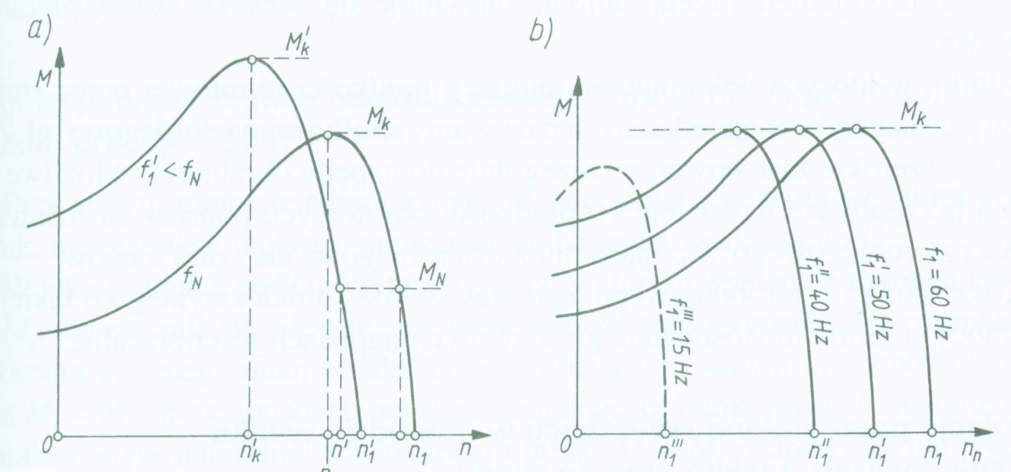
Silnik indukcyjny
Regulacja prędkości przez zmianę częstotliwości napięcia zasilającego (zmiana prędkości wirowania pola magnetycznego)
a) Zmiana częstotliwości przy stałym napięciu zasilającym
b) Zmiana częstotliwości z jednoczesną zmianą napięcia zasilającego

Slide 5
Silnik indukcyjny
Regulacja prędkości przez zmianę liczby par biegunów.
Dwa niezależne uzwojenia w stojanie o różnej liczbie par biegunów
Jedno uzwojenie które można przełączać tak by wytwarzało pola o różnych liczbach par biegunów
Silniki z regulacją prędkości obrotowej przez zmianę liczby par biegunów nazywa się silnikami wielobiegowymi.

Slide 6
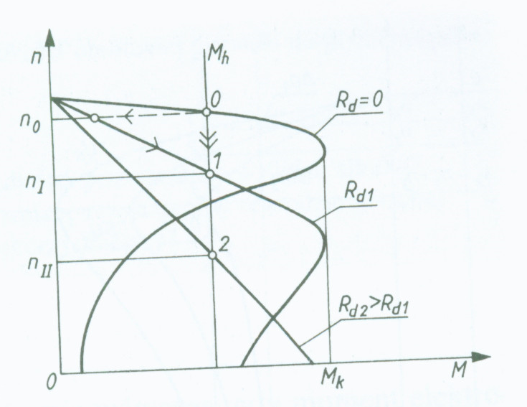
Silnik indukcyjny
Regulacja prędkości przez zmianę rezystancji w obwodzie wirnika (zmiana poślizgu)

Slide 7
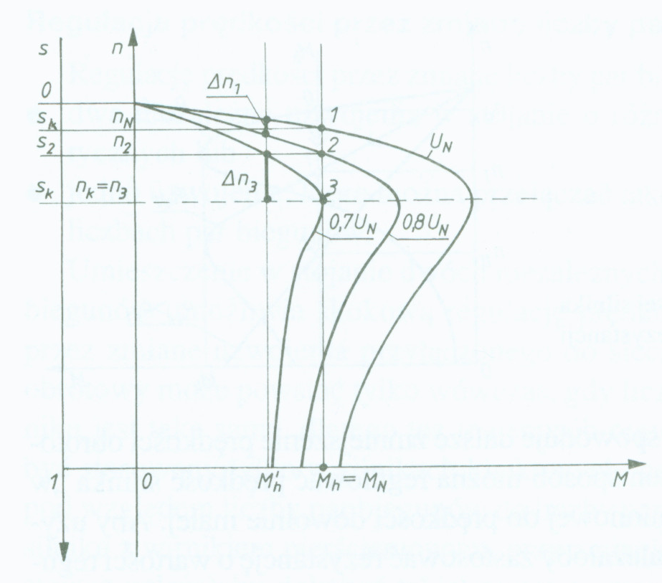
Silnik indukcyjny
Regulacja prędkości przez zmianę napięcia zasilającego (zmiana poślizgu)

Slide 8
Silnik indukcyjny
Silniki indukcyjne w porównaniu z innymi silnikami mają małe możliwości regulacji prędkości obrotowej.
Jest to jedna z wad tych silników
Wyeliminowanie tej wady jest możliwe poprzez zastosowanie techniki półprzewodnikowej w układach sterowania.

